Slide 1
教養としての
アルゴリズムとデータ構造
「グラフ」
小林浩二
kojikoba@mi.u-tokyo.ac.jp

Slide 2
グラフとは
グラフ（構造）とは、ネットワーク状にデータを保持するデータ構造のこと
  木構造の一般化
    木と違ってグラフでは一周回って戻ってこられる様な点と枝が存在し得る
  ネットワーク状のデータの例：
    交通網（交通機関の路線図）
    WebサイトやSNSの接続（フォロー）関係
    電子回路
    論文の共著関係
      著者が点、共著の論文がある著者同士に枝がある
    化合物の構造式

Slide 3
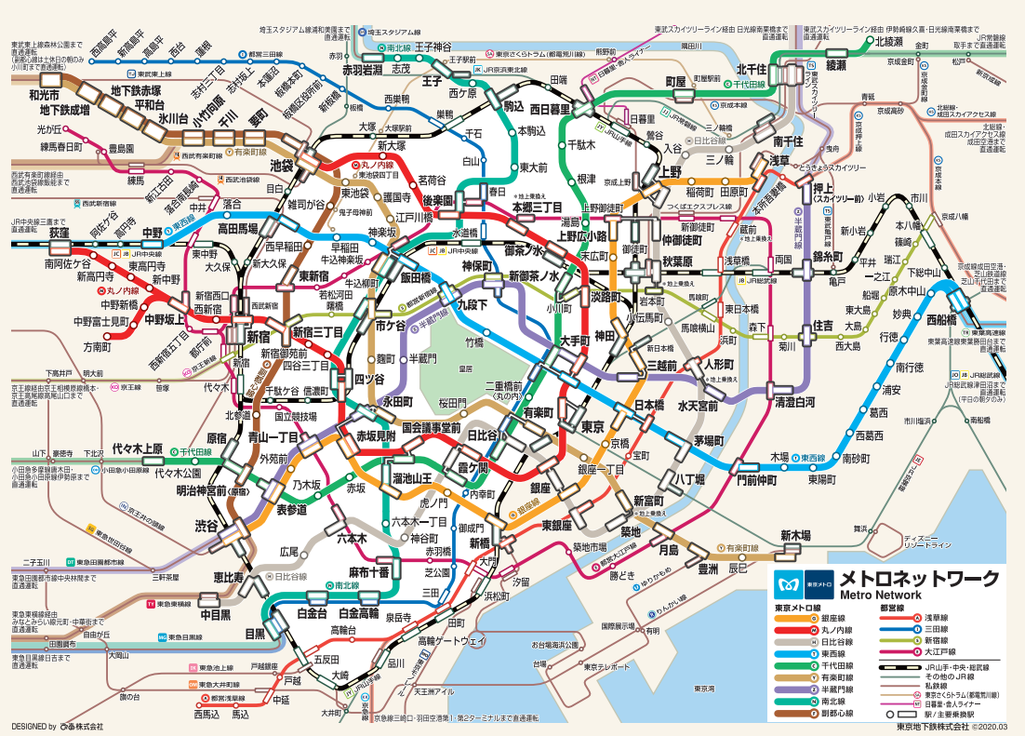
交通網
(c) 東京地下鉄株式会社のWebサイトより

Slide 4
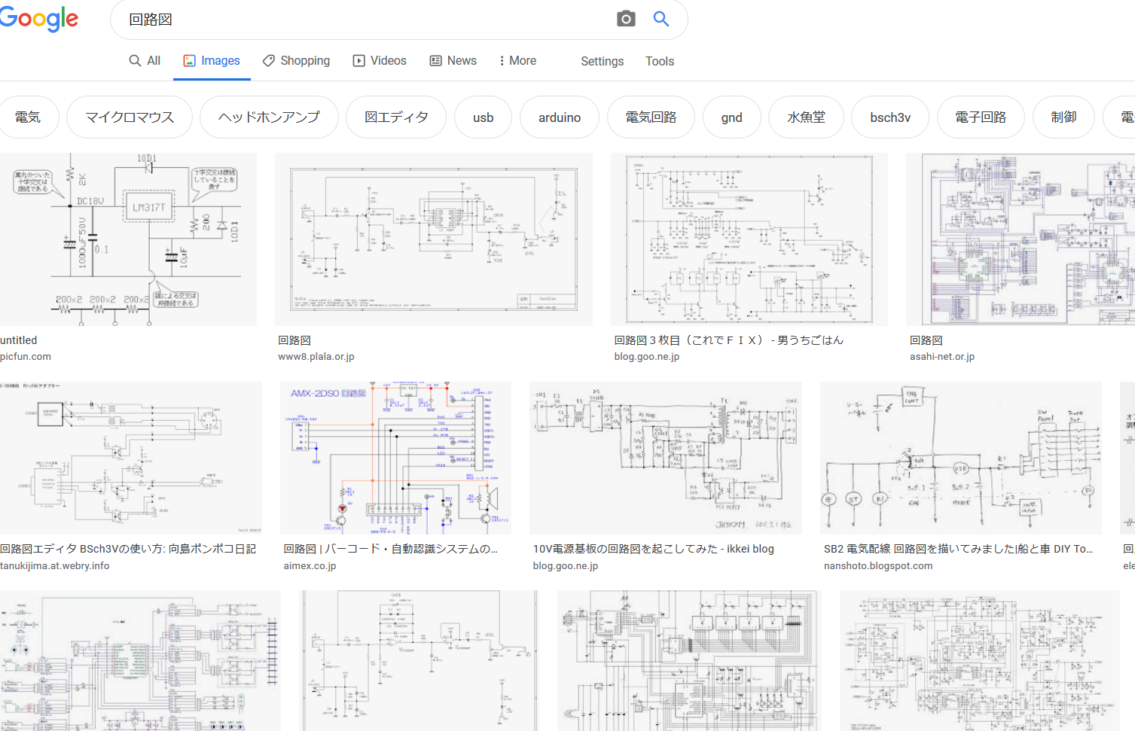

回路図

Slide 5
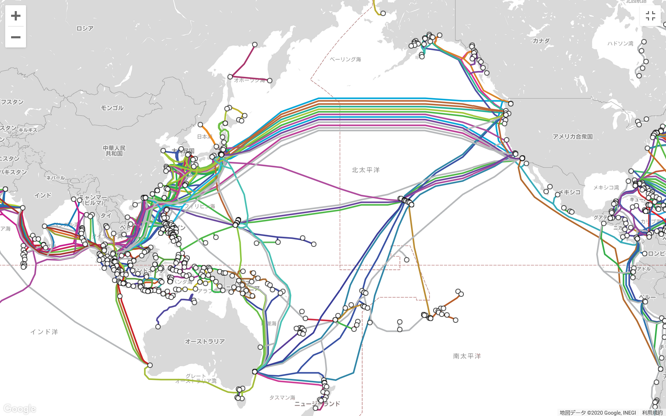
海底ケーブル（の位置）
Notes:
https://www.submarinecablemap.com/

Slide 6

化合物の構造式
Chemical Graphs

Slide 7
グラフの例
7
4
5
6
1
2
3
0

Slide 8
グラフの表現方法
最も単純な方法：
  大きさ2の配列の集まりで表す
    非常に利便性が低い（計算量的によろしくない）
ネットワークを活かした方法：
  隣接リスト
    多次元配列で実現
      Pythonでは多重リスト（2次元）
  隣接行列
    多次元配列、ハッシュで実現
      Pythonでは多重リスト（2次元）、辞書、集合（セット）

Slide 9
隣接リストの例
多重配列
7
点xから点yに枝が出ていくとき、
「点xは点yに隣接する」という
0
1
2
3
1
0
4
6
4
5
6
2
5
3
2
5
6
点xの隣接する点（隣接点）を全て集めた
配列を「点xの隣接リスト」と呼ぶ
4
5
7
1
2
3
5
4
7
6
7
1
3
0
内側のリストの値が昇順に並んでいる必要はないが、二分探索などを使うことを考えるとその方が便利
Notes:
[[1,2,3], [0, 4, 6], [5], [2, 5, 6], [5, 7], [4, 7], [], [1, 3]]

Slide 10
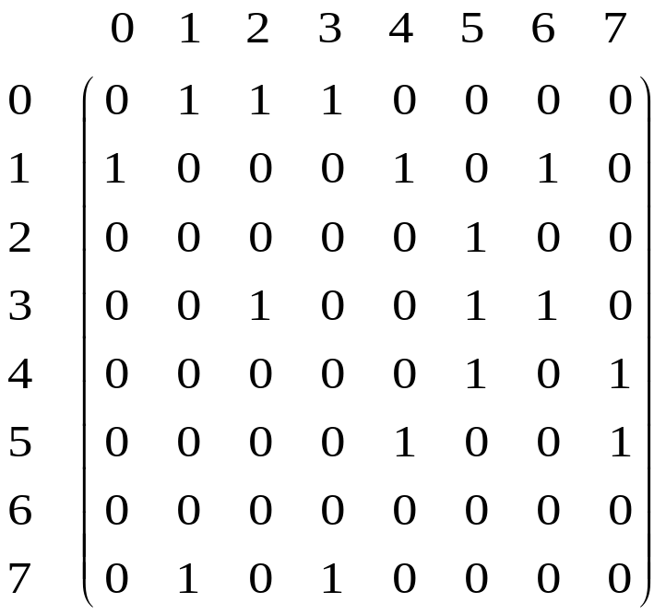
隣接行列の例
隣接行列
枝の伸びている先
7
4
5
6
枝の伸びている元
1
2
3
点vから点uへの枝がある場合、v行u列を1とする（逆でも良い）
辞書
0
タプル(0,1)を文字列’0,1’などとしても良い
Notes:
{(0,1):1, (0,2):1, (0,3):1, (1,0):1, (1,4):1, (1,6):1, (2,5):1, (3,2):1,
(3,5):1, (3,6):1, (4,5):1, (4,7):1, (5,4):1, (5,7):1, (7,1):1, (7,3):1 }
#
{"0,1":1, "0,2":1, "0,3":1, "1,0":1, "1,4":1, "1,6":1, "2,5":1, "3,2":1,
"3,5":1, "3,6":1, "4,5":1, "4,7":1, "5,4":1, "5,7":1, "7,1":1, "7,3":1 }

Slide 11
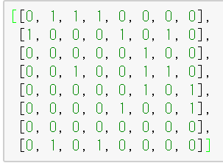
隣接行列の例
7
多重リスト
4
5
6
1
2
3
多重リストを使って表しても良い
（頂点数が多い場合は記憶領域を大量に使うことに注意）
0
Notes:
[[0, 1, 1, 1, 0, 0, 0, 0],
[1, 0, 0, 0, 1, 0, 1, 0],
[0, 0, 0, 0, 0, 1, 0, 0],
[0, 0, 1, 0, 0, 1, 1, 0],
[0, 0, 0, 0, 0, 1, 0, 1],
[0, 0, 0, 0, 1, 0, 0, 1],
[0, 0, 0, 0, 0, 0, 0, 0],
[0, 1, 0, 1, 0, 0, 0, 0]]

Slide 12
有向グラフ / 無向グラフ
有向グラフ：枝に向きのあるグラフ
無向グラフ：枝に向きのないグラフ
例：
  交通網：一方通行あり（なし）→有向（無向）
  SNSのフォロー関係：有向（全て相互なら、無向）
  電気回路：有向
  論文の共著関係：無向
    著者が点、共著の論文がある著者同士に枝がある

Slide 13
無向グラフの例
先の有向グラフの例で点uから点v、もしくは点vから点uへの枝があれば枝がある様な無向グラフ
  無向グラフでは2点間に枝は高々1本になる
    有向グラフでは点0と1、点4と5は両方向の枝があった
7
4
5
6
7
1
2
3
4
5
6
1
2
3
0
0

Slide 14
無向グラフの隣接リストの例
7
隣接リスト
0
1
2
3
1
0
4
6
7
4
5
6
2
0
3
5
3
0
2
5
6
7
4
1
5
7
1
2
3
5
2
3
4
7
6
1
3
7
1
3
4
5
0
内側のリストの値が昇順に並んでいる必要はないが、二分探索などを使うことを考えるとその方が便利
1本の枝に対して2つの値を保持
  例：点0と点2の間に枝→点0の隣接リストに2、点2の隣接リストに0が含まれる
Notes:
[[1, 2, 3], [0, 4, 6, 7], [0, 3, 5], [0, 2, 5, 6, 7], [1, 5, 7], [2, 3, 4, 7], [1, 3], [1, 3, 4, 5]]

Slide 15
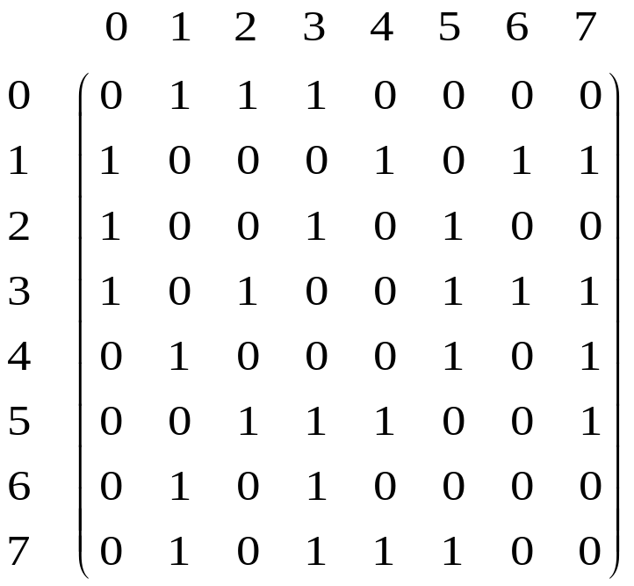
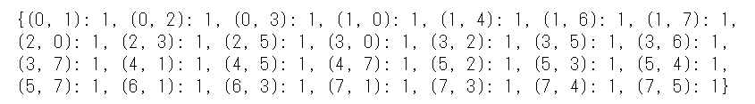
無向グラフの隣接行列の例
隣接行列
枝の伸びている先
7
4
5
6
枝の伸びている元
1
2
3
点vと点uの間に枝がある場合、v行u列とu行v列を1とする
対称な行列になっている
0
Notes:
{(0, 1): 1, (0, 2): 1, (0, 3): 1, (1, 0): 1, (1, 4): 1, (1, 6): 1, (1, 7): 1, (2, 0): 1, (2, 3): 1, (2, 5): 1, (3, 0): 1, (3, 2): 1, (3, 5): 1, (3, 6): 1, (3, 7): 1, (4, 1): 1, (4, 5): 1, (4, 7): 1, (5, 2): 1, (5, 3): 1, (5, 4): 1, (5, 7): 1, (6, 1): 1, (6, 3): 1, (7, 1): 1, (7, 3): 1, (7, 4): 1, (7, 5): 1}

Slide 16
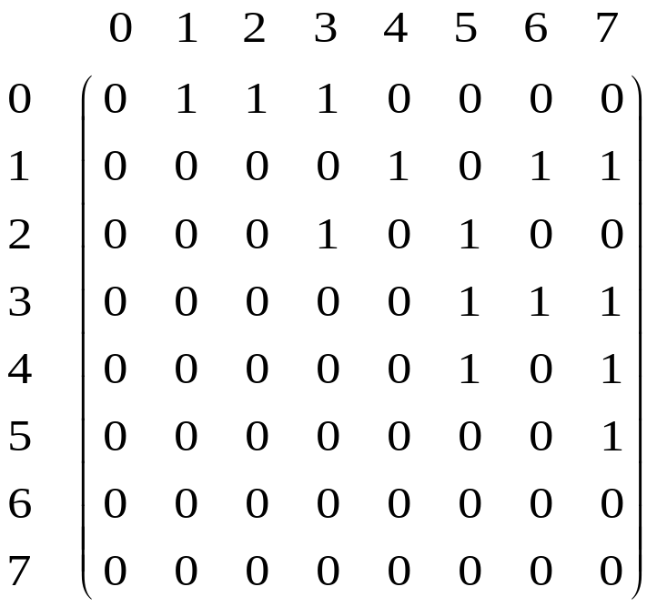
無向グラフの隣接行列の例
隣接行列
枝の伸びている先
7
4
5
6
枝の伸びている元
1
2
3
対称性からv行u列とu行v列のどちらから一方のみを1とするだけでも良い
  u行v列（u < v）のみを1にする場合
0
Notes:
{(0, 1): 1, (0, 2): 1, (0, 3): 1, (1, 4): 1, (1, 6): 1, (1, 7): 1, (2, 3): 1, (2, 5): 1, (3, 5): 1, (3, 6): 1, (3, 7): 1, (4, 5): 1, (4, 7): 1, (5, 7): 1}

Slide 17
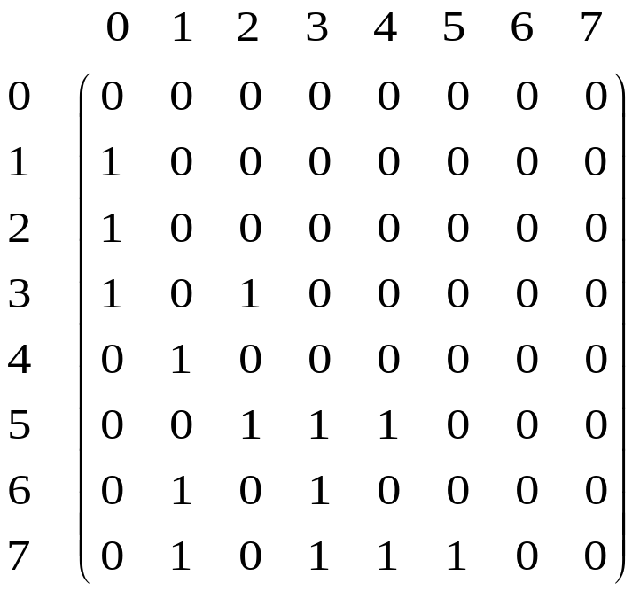
無向グラフの隣接行列の例
隣接行列
枝の伸びている先
7
4
5
6
枝の伸びている元
1
2
3
対称性からv行u列とu行v列のどちらから一方のみを1とするだけでも良い
  u行v列（v < u）のみを1にする場合
0
Notes:
{(1, 0): 1, (2, 0): 1, (3, 0): 1, (3, 2): 1, (4, 1): 1, (5, 2): 1, (5, 3): 1, (5, 4): 1, (6, 1): 1, (6, 3): 1, (7, 1): 1, (7, 3): 1, (7, 4): 1, (7, 5): 1}

Slide 18
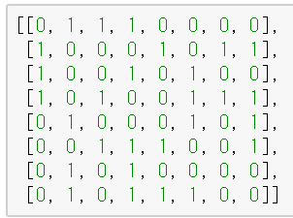
無向グラフの隣接行列の例
7
多重リスト
4
5
6
1
2
3
0
Notes:
[[0, 1, 1, 1, 0, 0, 0, 0],
[1, 0, 0, 0, 1, 0, 1, 1],
[1, 0, 0, 1, 0, 1, 0, 0],
[1, 0, 1, 0, 0, 1, 1, 1],
[0, 1, 0, 0, 0, 1, 0, 1],
[0, 0, 1, 1, 1, 0, 0, 1],
[0, 1, 0, 1, 0, 0, 0, 0],
[0, 1, 0, 1, 1, 1, 0, 0]]

Slide 19
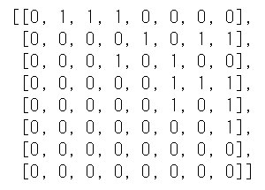
無向グラフの隣接行列の例
7
多重リスト
4
5
6
1
2
3
対称性から[u][v]と[v][u]のどちらか一方を1にするだけでも良い
  [u][v] (u < v) のみ1にする場合
0
Notes:
[[0, 1, 1, 1, 0, 0, 0, 0], [0, 0, 0, 0, 1, 0, 1, 1], [0, 0, 0, 1, 0, 1, 0, 0], [0, 0, 0, 0, 0, 1, 1, 1], [0, 0, 0, 0, 0, 1, 0, 1], [0, 0, 0, 0, 0, 0, 0, 1], [0, 0, 0, 0, 0, 0, 0, 0], [0, 0, 0, 0, 0, 0, 0, 0]]

Slide 20
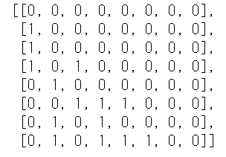
無向グラフの隣接行列の例
7
多重リスト
4
5
6
1
2
3
対称性から[u][v]と[v][u]のどちらか一方を1にするだけでも良い
  [u][v] (v < u) のみ1にする場合
0
Notes:
[[0, 0, 0, 0, 0, 0, 0, 0], [1, 0, 0, 0, 0, 0, 0, 0], [1, 0, 0, 0, 0, 0, 0, 0], [1, 0, 1, 0, 0, 0, 0, 0], [0, 1, 0, 0, 0, 0, 0, 0], [0, 0, 1, 1, 1, 0, 0, 0], [0, 1, 0, 1, 0, 0, 0, 0], [0, 1, 0, 1, 1, 1, 0, 0]]

Slide 21
隣接リスト vs. 隣接行列
計算量の比較：
  n個の点があり、点vの隣接点の数がa個の場合：
  点vの隣接（する）点uをk回利用する場合：
    隣接リスト：
      線形探索でuを探す：O(ka)
      リストがソートされていれば二分探索：O(k log₂ a) （ただし、ソート は O(a log₂ a) ）
        隣接点の利用回数kが大きい場合：ソート→二分探索
        第2回のスライド参照
        グラフが変化しない場合は、uを格納するインデックスを記憶
    隣接行列： O(k)
  点vの隣接点を全て利用する場合：
    隣接リスト： O(a)
    隣接行列： 隣接点の数何個かあるか分からないので、(v, ?) となる「?」 が1からnまでの場合を調べる必要がある＝O(n)

Slide 22
隣接リスト vs. 隣接行列
計算量の比較：
  n個の点、点vの隣接点の数がa個、一番多く隣接点を持つ点の隣接点数がAの場合：
  点vを削除する場合：
    点v と他の点の間にある枝も削除する必要がある
    隣接リスト：

Slide 23
点削除 有向グラフ 隣接リスト
多重配列
7
点vから出ていく枝は
点vの隣接リストを削除: O(1)
0
1
2
3
1
0
4
6
4
5
6
2
5
3
2
5
6
4
5
7
1
2
3
5
4
7
6
点vに入ってくる枝は隣接リストの
中身を全て調べる必要がある:O(n A)
（1つの隣接リストにつき最大O(A)）
7
1
3
0

Slide 24
隣接リスト vs. 隣接行列
計算量の比較：
  n個の点、点vの隣接点の数がa個、一番多く隣接点を持つ点の隣接点数がAの場合：
  点vを削除する場合：
    点v と他の点の間にある枝も削除する必要がある
    隣接リスト：
      有向グラフ： vのリストを削除→vを含むリストの更新 O(n A)
        リストがソートされていれば二分探索でO(n log₂ A) （ただし、ソート は O(A log₂ A) ）

Slide 25
点削除 無向グラフ 隣接リスト
多重配列
7
点vの隣接リストを見れば、
点vを含む隣接リストが分かる:O(a A)
（1つの隣接リストにつきO(A)）
0
1
2
3
1
0
4
6
7
4
5
6
2
0
3
5
3
0
2
5
6
7
4
1
5
7
1
2
3
5
2
3
4
7
6
1
3
7
1
3
4
5
0

Slide 26
隣接リスト vs. 隣接行列
計算量の比較：
  n個の点、点vの隣接点の数がa個、一番多く隣接点を持つ点の隣接点数がAの場合：
  点vを削除する場合：
    点v と他の点の間にある枝も削除する必要がある
    隣接リスト：
      有向グラフ： vのリストを削除→vを含むリストの更新 O(n A)
        リストがソートされていれば二分探索でO(n log₂ A) （ただし、ソート は O(A log₂ A) ）
      無向グラフ： vのリストを削除→vを含むリストの更新 O(a A)
        事前にリストがソートしてあれば、O(a log₂ A)

Slide 27
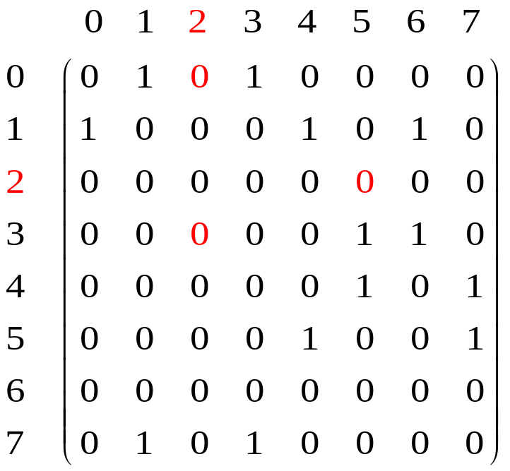
点削除 有向グラフ 隣接行列
隣接行列
枝の伸びている先
7
4
5
6
枝の伸びている元
1
2
3
点vを消す場合、(v,?)と(?,v)を全ての
「?」について調べる：O(n)
0

Slide 28
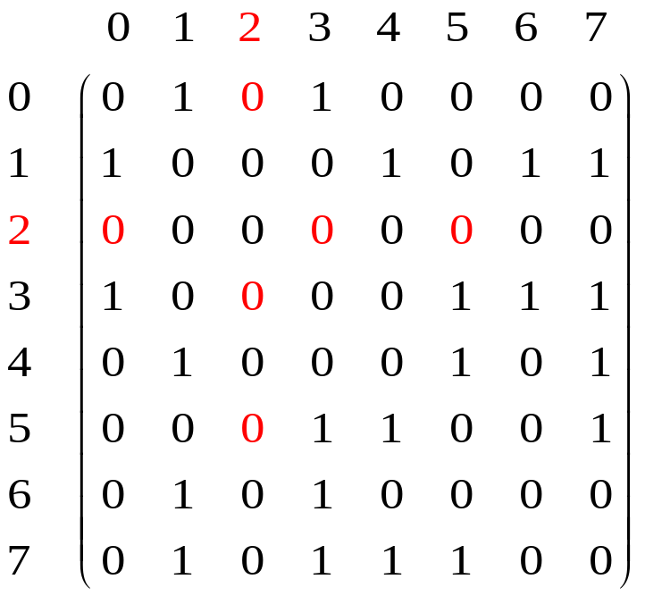
点削除 無向グラフ 隣接行列
隣接行列
枝の伸びている先
7
4
5
6
枝の伸びている元
1
2
3
点vを消す場合、(v,?)と(?,v)を全ての
「?」について調べる：O(n)
0
対称性から、行（列）を調べれば列（行）の位置も分かる

Slide 29
隣接リスト vs. 隣接行列
計算量の比較：
  n個の点、点vの隣接点の数がa個、一番多く隣接点を持つ点の隣接点数がAの場合：
  点vを削除する場合：
    点v と他の点の間にある枝も削除する必要がある
    隣接リスト：
      有向グラフ： vのリストを削除→vを含むリストの更新 O(n A)
        リストがソートされていれば二分探索でO(n log₂ A) （ただし、ソート は O(a log₂ A) ）
      無向グラフ： vのリストを削除→vを含むリストの更新 O(k K)
        事前にリストがソートしてあれば、O(a log₂ A)
    隣接行列： O(n)

Slide 30
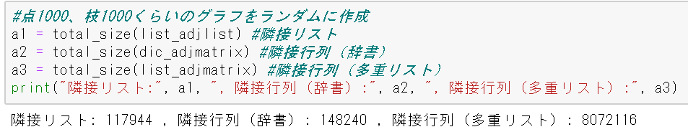
隣接リスト vs. 隣接行列
領域計算量の比較：
  n個の点、m本の枝の場合：
    隣接リスト：O(m)
    隣接行列：
      多重配列（リスト）：O(n²)
        m > n
        実際のネットワークは m=O(n) の場合が多い
      ハッシュ（辞書、集合）：O(M)
Notes:
#total_sizeは以下より
#https://code.activestate.com/recipes/577504/
from __future__ import print_function
from sys import getsizeof, stderr
from itertools import chain
from collections import deque
try:
from reprlib import repr
except ImportError:
pass
def total_size(o, handlers={}, verbose=False):
""" Returns the approximate memory footprint an object and all of its contents.
Automatically finds the contents of the following builtin containers and
their subclasses: tuple, list, deque, dict, set and frozenset.
To search other containers, add handlers to iterate over their contents:
handlers = {SomeContainerClass: iter,
OtherContainerClass: OtherContainerClass.get_elements}
"""
dict_handler = lambda d: chain.from_iterable(d.items())
all_handlers = {tuple: iter,
list: iter,
deque: iter,
dict: dict_handler,
set: iter,
frozenset: iter,
}
all_handlers.update(handlers) # user handlers take precedence
seen = set() # track which object id's have already been seen
default_size = getsizeof(0) # estimate sizeof object without __sizeof__
def sizeof(o):
if id(o) in seen: # do not double count the same object
return 0
seen.add(id(o))
s = getsizeof(o, default_size)
if verbose:
print(s, type(o), repr(o), file=stderr)
for typ, handler in all_handlers.items():
if isinstance(o, typ):
s += sum(map(sizeof, handler(o)))
break
return s
return sizeof(o)
##### Example call #####
if __name__ == '__main__':
d = dict(a=1, b=2, c=3, d=[4,5,6,7], e='a string of chars')
print(total_size(d, verbose=True))

Slide 31
隣接リスト vs. 隣接行列
リンク先・元の管理の手間の比較：
  隣接リストは面倒
    点vの削除：vを探索する手間
    点vの追加：vを2つ含まないようにする
      リストがソートされているときは、追加時にソート状態を保つために適切な位置に追加する手間もある
  隣接行列は楽
    点vの削除、追加：O(1)
実用的には、両者を上手く組み合わせた様なデータ構造を用いる

Slide 32
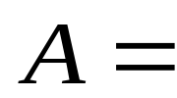
隣接行列の性質
隣接行列Aを数学の意味での行列と見なした場合、Aの k 乗 A^{k}のv行u列の値は、点vから点uへの長さkの経路の数になっている
7
4
5
6
1
2
3
0
Notes:
[[0, 1, 1, 1, 0, 0, 0, 0],
[1, 0, 0, 0, 1, 0, 1, 0],
[0, 0, 0, 0, 0, 1, 0, 0],
[0, 0, 1, 0, 0, 1, 1, 0],
[0, 0, 0, 0, 0, 1, 0, 1],
[0, 0, 0, 0, 1, 0, 0, 1],
[0, 0, 0, 0, 0, 0, 0, 0],
[0, 1, 0, 1, 0, 0, 0, 0]]

Slide 33
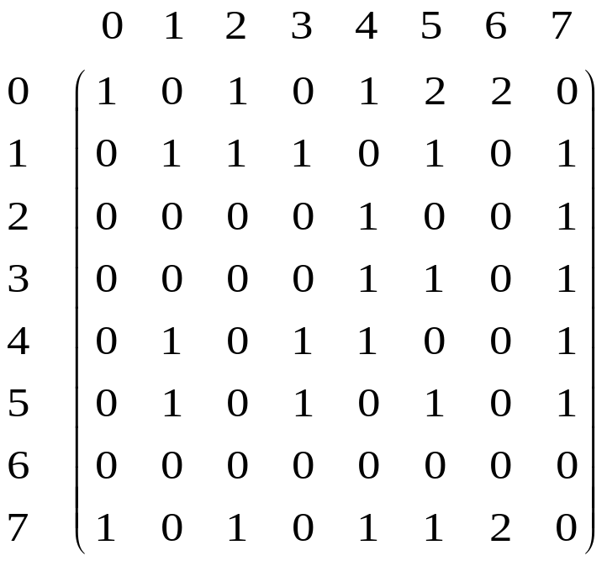
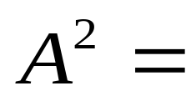
隣接行列の性質
隣接行列Aを数学の意味での行列と見なした場合、Aの k 乗 A^{k}のv行u列の値は、点vから点uへの長さkの経路の数になっている
7
4
5
6
1
2
3
0
Notes:
#
[[1, 0, 1, 0, 1, 2, 2, 0], [0, 1, 1, 1, 0, 1, 0, 1], [0, 0, 0, 0, 1, 0, 0, 1], [0, 0, 0, 0, 1, 1, 0, 1], [0, 1, 0, 1, 1, 0, 0, 1], [0, 1, 0, 1, 0, 1, 0, 1], [0, 0, 0, 0, 0, 0, 0, 0], [1, 0, 1, 0, 1, 1, 2, 0]]
#

Slide 34
隣接行列の積による長さkの経路の総数の正当性
隣接行列A (n×n行列)の k 乗 A^{k}のv行u列の値は、点vから点uへの長さkの経路の数になっていることを k に関する帰納法で示す
v行u列を(v,u)で表し、行列Xの(v,u)の値をX(v,u)で表す
k=1の場合、隣接行列の定義より、点vから点uへの枝がある場合にA(v,u)の値が1、そうでなければ0であるので確かにuからvへの長さ1の経路数になっている
k≦x-1の場合に、 A^{k}(v,u)は、点vから点uへの長さkの経路の数になっていると仮定し、 A^{x}(v,u)は点vから点uへの長さxの経路の数になっていることを示す
A^{x}(v,u)は、 各i=0,…n-1に対して、 A^{x-1}(v,i)×A(i,u)の総和Sになっている
帰納法の仮定より、A^{x-1}(v,i)は点vから点iへの長さx-1の経路の数、A(i,u)は点iから点uへの枝の数であり、 Sは点vからから点uへの長さxの経路の数になっている

Slide 35
グラフの基本操作
基本操作
  木構造同様、指定した値（点）を含むかどうか、指定した2点の木構造上の関係（経路、距離など）、条件を満たす点を全て求めるなど
    経路＝2点間をつなぐ点と枝の列
    距離＝経路上の枝の数
  グラフの探索によって多くが実現される
    幅優先探索
    深さ優先探索

Slide 36
有向グラフに対する幅優先探索
グラフの幅優先探索
  木構造の幅優先探索と同じ
    1つの点（値）vを起点とし、v, vの子、vの子の子、…という順序、すなわち、起点に近い順で（全ての）点を調べていく探索
      探索しながら、起点からの経路や距離を計算する手続きなども目的に合わせて行う
7
4
5
6
    2つの点を結ぶ複数の経路が存在する可能性があることに注意
      木構造では1通りの経路しか存在しない
      FIFOキューに入れたことがある点は入れない様にする
1
2
3
      例えば、点1,2,5,7をこの順序でFIFOキューに入れた後に、7をキューから取り出して1を改めて入れてしまうと無限ループになる
0

Slide 37
グラフの幅優先探索の定義
グラフGを起点sから探索する
  1. QをFIFOキューとする
  2. Qにsを追加
  3. Qが空の場合、探索を終了
  4. FIFOキューの規則に従ってQから頂点（の名前）vを取り出す
    Qから頂点vを取り出すことを「vを訪問する」という
  5. Qにvの各隣接点（ただし、まだQに入れたことがない点に限る）を追加し、3 に戻る

Slide 38
有向グラフに対する幅優先探索
[3,2,1]
(Step 5: 0の隣接点を追加。追加する順序は自由。ここでは仮に値の大きい順に入れる)
[]
(Step 4: 0を訪問)
7
キュー Q =
[0]
(Step 2: 起点として0を追加)
4
5
6
訪問順序 :
0
1
2
3
グラフGを起点sから探索する
1. QをFIFOキューとする
2. Qにsを追加
3. Qが空の場合、探索終了
4. FIFOキューQから頂点vを取り出す
5. Qにvの各隣接点（ただし、まだQに入
れたことがない点に限る）を追加、3 に戻る
0

Slide 39
有向グラフに対する幅優先探索
[2,1,6,5]
(Step 5: 3の隣接点を追加。2は既にQ内にあるので追加しない)
[2,1]
(Step 4: 3を訪問。FIFOキューなので一番先頭の値を取り出す)
7
キュー Q =
[3,2,1]
(Step 3: Qは空でない)
4
5
6
訪問順序 :
訪問順序 :
0
3
1
2
3
グラフGを起点sから探索する
1. QをFIFOキューとする
2. Qにsを追加
3. Qが空の場合、探索終了
4. FIFOキューQから頂点vを取り出す
5. Qにvの各隣接点（ただし、まだQに入
れたことがない点に限る）を追加、3 に戻る
0

Slide 40
有向グラフに対する幅優先探索
[1,6,5]
(Step 4: 2を訪問。FIFOキューなので一番先頭の値を取り出す)
[1,6,5]
(Step 5: 2の隣接点を追加。5は既にQ内にあるので追加しない)
7
キュー Q =
[2,1,6,5]
(Step 3: Qは空でない)
4
5
6
訪問順序 :
訪問順序 :
0
3
2
1
2
3
グラフGを起点sから探索する
1. QをFIFOキューとする
2. Qにsを追加
3. Qが空の場合、探索終了
4. FIFOキューQから頂点vを取り出す
5. Qにvの各隣接点（ただし、まだQに入
れたことがない点に限る）を追加、3 に戻る
0

Slide 41
有向グラフに対する幅優先探索
[6,5,4]
(Step 5: 1の隣接点を追加。0と2は訪問済みなので、6は既にQ内にあるので追加しない)
[6,5]
(Step 4: 1を訪問。FIFOキューなので一番先頭の値を取り出す)
7
キュー Q =
[1,6,5]
(Step 3: Qは空でない)
4
5
6
訪問順序 :
訪問順序 :
0
3
2
1
1
2
3
グラフGを起点sから探索する
1. QをFIFOキューとする
2. Qにsを追加
3. Qが空の場合、探索終了
4. FIFOキューQから頂点vを取り出す
5. Qにvの各隣接点（ただし、まだQに入
れたことがない点に限る）を追加、3 に戻る
0

Slide 42
有向グラフに対する幅優先探索
[5,4]
(Step 4: 6を訪問。FIFOキューなので一番先頭の値を取り出す)
[5,4]
(Step 5: 6の隣接点を追加)
7
キュー Q =
[6,5,4]
(Step 3: Qは空でない)
4
5
6
訪問順序 :
訪問順序 :
0
3
2
1
6
1
2
3
グラフGを起点sから探索する
1. QをFIFOキューとする
2. Qにsを追加
3. Qが空の場合、探索終了
4. FIFOキューQから頂点vを取り出す
5. Qにvの各隣接点（ただし、まだQに入
れたことがない点に限る）を追加、3 に戻る
0

Slide 43
有向グラフに対する幅優先探索
[4,7]
(Step 5: 5の隣接点を追加。 4は既にQ内にあるので追加しない)
[4]
(Step 4: 5を訪問。FIFOキューなので一番先頭の値を取り出す)
7
キュー Q =
[5,4]
(Step 3: Qは空でない)
4
5
6
訪問順序 :
訪問順序 :
0
3
2
1
6
5
1
2
3
グラフGを起点sから探索する
1. QをFIFOキューとする
2. Qにsを追加
3. Qが空の場合、探索終了
4. FIFOキューQから頂点vを取り出す
5. Qにvの各隣接点（ただし、まだQに入
れたことがない点に限る）を追加、3 に戻る
0

Slide 44
有向グラフに対する幅優先探索
[7]
(Step 5: 4の隣接点を追加。 7は既にQ内にあるので追加しない)
[7]
(Step 4: 4を訪問。FIFOキューなので一番先頭の値を取り出す)
7
キュー Q =
[4,7]
(Step 3: Qは空でない)
4
5
6
訪問順序 :
訪問順序 :
0
3
2
1
6
5
4
1
2
3
グラフGを起点sから探索する
1. QをFIFOキューとする
2. Qにsを追加
3. Qが空の場合、探索終了
4. FIFOキューQから頂点vを取り出す
5. Qにvの各隣接点（ただし、まだQに入
れたことがない点に限る）を追加、3 に戻る
0

Slide 45
有向グラフに対する幅優先探索
[]
(Step 5: 7の隣接点を追加。 1と3は既に訪問済みなので追加しない)
[]
(Step 4: 7を訪問)
7
キュー Q =
[7]
(Step 3: Qは空でない)
4
5
6
訪問順序 :
訪問順序 :
0
3
2
1
6
5
4
7
1
2
3
グラフGを起点sから探索する
1. QをFIFOキューとする
2. Qにsを追加
3. Qが空の場合、探索終了
4. FIFOキューQから頂点vを取り出す
5. Qにvの各隣接点（ただし、まだQに入
れたことがない点に限る）を追加、3 に戻る
0

Slide 46
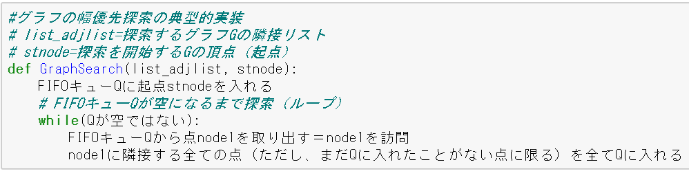
グラフの幅優先探索の実装
Pythonで実装する場合:
  （データ構造）：
    グラフ（隣接リスト）:多重配列＝リスト
      隣接行列との相性は？
    幅優先探索：FIFOキュー＝リスト
  （アルゴリズム）幅優先探索：
    FIFOキューで点を管理
    目的の点を見つけるまで起点から順に点を調べる
      全ての点を調べる
Notes:
#グラフの幅優先探索の典型的実装
# list_adjlist=探索するグラフGの隣接リスト
# stnode=探索を開始するGの頂点（起点）
def GraphSearch(list_adjlist, stnode):
FIFOキューQに起点stnodeを入れる
# FIFOキューQが空になるまで探索（ループ）
while(Qが空ではない):
FIFOキューQから点node1を取り出す＝node1を訪問
node1に隣接する全ての点（ただし、まだQに入れたことがない点に限る）を全てQに入れる

Slide 47
有向グラフに対する幅優先探索
7
8
訪問できない点があるかも？
4
5
6
1
2
3
0
9

Slide 48
グラフの幅優先探索の定義
グラフGを起点sから探索する
  1. QをFIFOキューとする
  2. Qにsを追加
  3. Qが空で全ての点を訪問済みならば、探索終了。Qが空で訪問していない点があるならば、その点を新たな起点sとして2に戻る
  4. FIFOキューの規則に従ってQから頂点（の名前）vを取り出す
    Qから頂点vを取り出すことを「vを訪問する」という
  5. Qにvの各子供（ただし、まだQに入れたことがない点に限る）を追加し、3 に戻る

Slide 49
有向グラフに対する幅優先探索
7
8
キュー Q =
[]
(Step 3: Qは空だが、訪問していない頂点があるので、Step 1へ)
4
5
6
訪問順序 :
訪問順序 :
0
3
2
1
6
5
4
7
1
2
3
0
9

Slide 50
有向グラフに対する幅優先探索
[]
(Step 5: 8の隣接点を追加。6と7は訪問済みなので加えない)
[]
(Step 4: 8を訪問)
7
8
キュー Q =
[8]
(Step 2: 起点として8を選択。どの未訪問の点を選んでも良いが、一番小さい数の点を選ぶことにする)
4
5
6
訪問順序 :
0
3
2
1
6
5
4
7
8
1
2
3
0
9

Slide 51
有向グラフに対する幅優先探索
7
8
キュー Q =
[]
(Step 3: Qは空だが、訪問していない頂点があるので、Step 1へ)
4
5
6
訪問順序 :
訪問順序 :
0
3
2
1
6
5
4
7
8
1
2
3
0
9

Slide 52
有向グラフに対する幅優先探索
[]
(Step 4: 9を訪問)
[]
(Step 5: 9の隣接点を追加)
7
8
キュー Q =
[9]
(Step 2: 起点として9を選択)
4
5
6
訪問順序 :
0
3
2
1
6
5
4
7
8
9
1
2
3
0
9

Slide 53
有向グラフに対する幅優先探索
7
8
キュー Q =
[]
(Step 3: Qは空であり、全ての点を訪問したので探索を終了)
4
5
6
訪問順序 :
訪問順序 :
0
3
2
1
6
5
4
7
8
9
1
2
3
0
9

Slide 54
グラフの2点間の最短距離
点Aと点Bの最短距離はAを起点として幅優先探索を実行したときのBまでの距離で求まる
  木構造で幅優先探索を実行した場合と同じ
  幅優先探索では、常にFIFOキューの中で起点に最も近い点をFIFOキューから取り出す
  点Aから点Bまでの距離がｘであり、BをFIFOキューから取り出したとき、x-1以下の距離の点は全て取り出し終えている
  AからBまで距離がx-1以下の経路は存在しない

Slide 55
グラフに対する幅優先探索の計算量
頂点数が n 個、枝数が m 個の場合：
  全ての頂点を訪問する場合（最悪の場合） O(n+m)
  木構造では、n = m+1 が成立していた
  有向グラフ/無向グラフどちらでも同じ

Slide 56
課題
グラフ構造を体験しましょう
  本日（30日）の夜にアップロードします
  basic4.ipynb：基礎課題（2日締め切り）
  ex4.ipynb：本課題（7日締め切り）
    提出先を間違えない様にして下さい
    配布しているファイル（.ipynbのファイル）をそのまま提出して下さい

